Slide 1
Dark Lifes
Авторы: Корбесов Тимур, Тахунов Арсен

Slide 2
Суть игры
Достижение сундука с сокровищами из подземелья с различными монстрами.
Прохождение локаций в различных подземельях.
Получение новых способностей, при помощи уничтожения врагов.
Прохождение всех подземелий на максимальный результат.

Slide 3
Враги
В каждом подземелье обитают разные виды врагов.
Урон у различных врагов разный.
При убийстве врага, герой с 50% шансом может получит зелье, благодаря которому прохождение игры станет легче, либо сложнее.

Slide 4
Виды зелий
Красное зелье – восстановление всех жизней героя.
Зелёное зелье – “+25” или “-25” жизней героя.
Жёлтое зелье – получение “Супер меча” с увеличенным уроном.

Slide 5
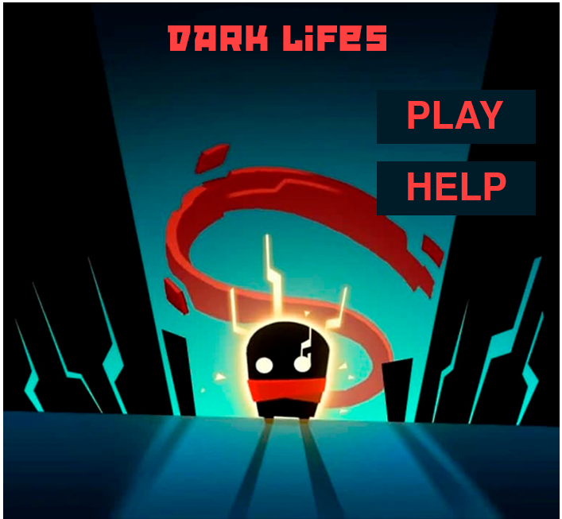
Стартовое окно

Slide 6
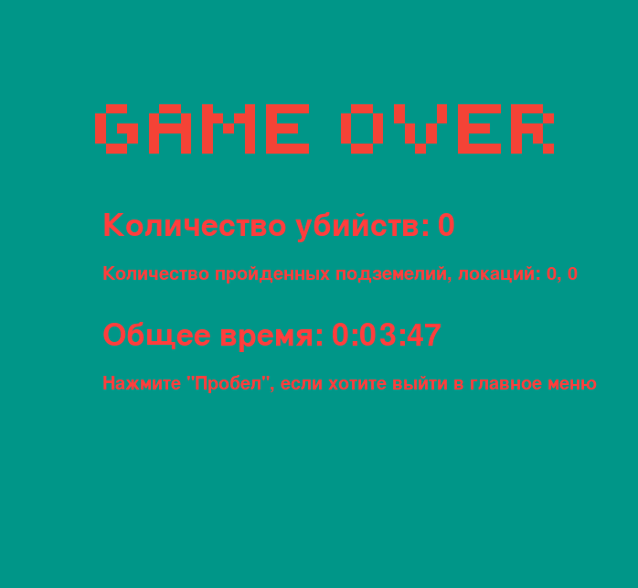
Окно проигрыша

Slide 7
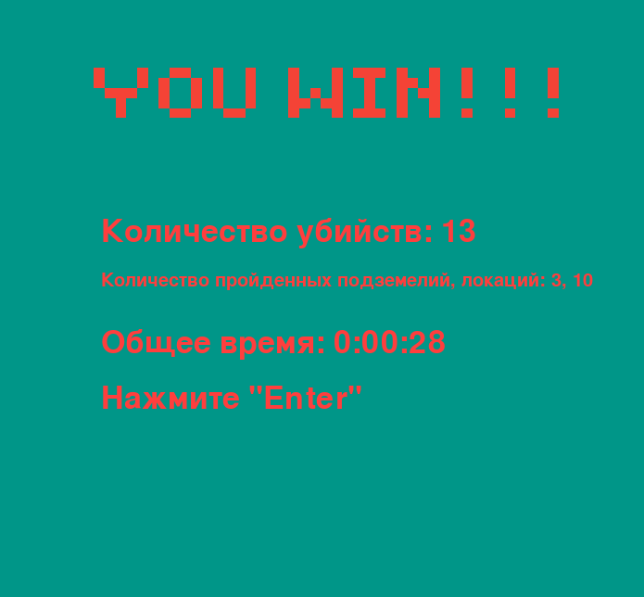
Окно победы

Slide 8
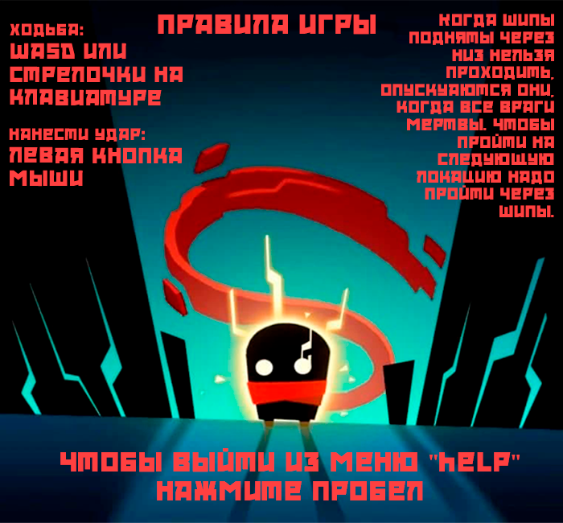
Help окно

Slide 9
Полоска жизней

Slide 10
Применённые технологии
PyGame
Random
datetime
Sys
Os

Slide 11
Спасибо за внимание!

